Slide 1



Ça roule 5
Präsentation für Elternabende

Slide 2
Inhalte
Das ist «Ça roule 5»
Die Lehrwerksteile für die Lernenden
Die digitalen Inhalte
Wie können Sie Ihr Kind unterstützen?

Slide 3
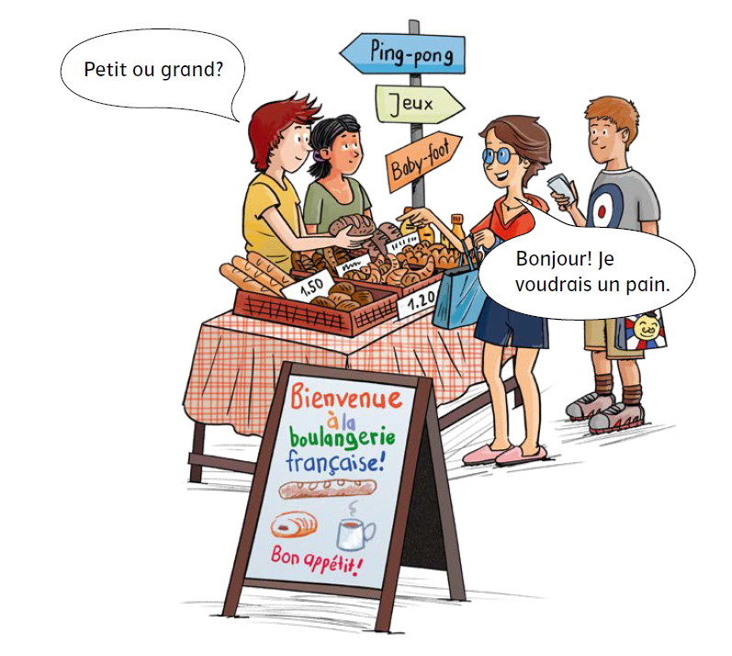

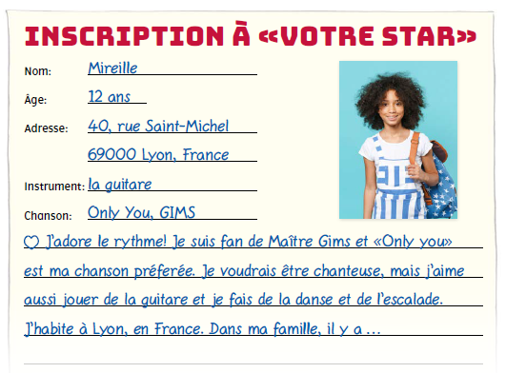
Spielen, schreiben, lesen, singen …
Notes:
Auch in der 5. Klasse bleibt das Lernen lebendig. Die Schülerinnen und Schüler machen Rollenspiele, zeichnen einen Comic und nehmen an einer Talentshow teil. Auch das Singen kommt nicht zu kurz.
Alle Sprachlernbereiche – Hören, Lesen, Sprechen, Schreiben, Sprachen und Kulturen im Fokus – kommen zum Zuge.
Hintergrundinfo für LP:
«Ça roule» ist handlungs- und aufgabenorientiert:
Die SuS setzen sich aktiv mit Sprache auseinander und bewältigen Aufgaben, die zum Kommunizieren anregen.
Damit folgt «Ça roule» der Methode des task-based learning. Beispiel einer solchen handlungsorientierten und altersgerechten Aufgabe aus der Erlebniswelt der SuS sehen Sie auf dieser Seite: Die SuS gestalten eine Einladung für ein Fest.

Slide 4
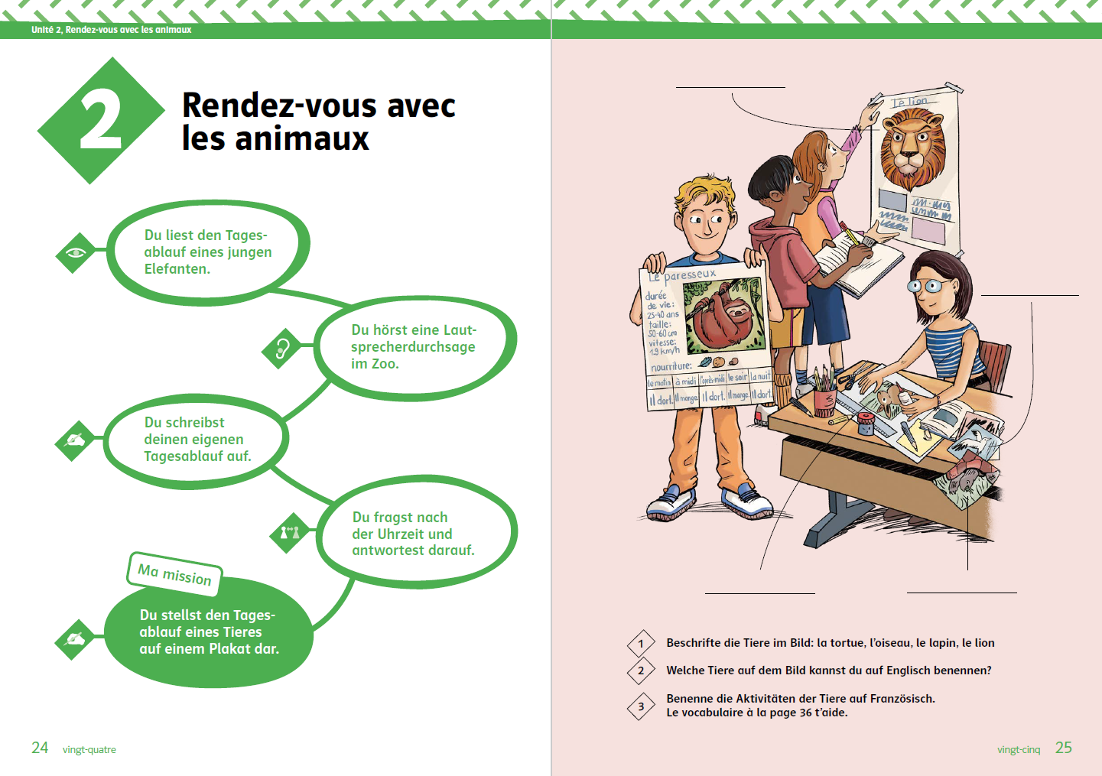
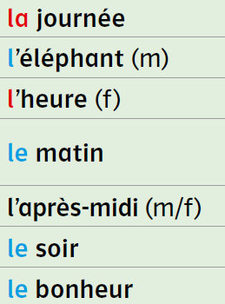
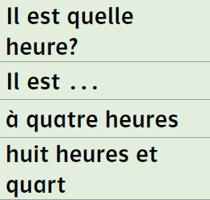
Alltagswortschatz erwerben, Wortschatz aufbauen
Notes:
Der Wortschatz in «Ça roule» ist auf den Alltagsgebrauch ausgelegt. Sie sehen hier die Auftaktseite zur Unité 2 von Band 5. In dieser Unité lernen die Kinder anhand des Tagesablaufs eines Elefanten den Wortschatz für Tages- und Uhrzeiten. Und sie lernen auch weitere Tiernamen wie «le tigre» und «le lion».
Der Wortschatz wird gut eingeführt und immer wieder geübt, unter anderem durch zahlreiche Sprechanlässe. Zum Üben gibt es interaktive Übungen und Wortschatzkärtchen. «Ça roule» vermittelt auch Wortschatzlernstrategien.
((ev. noch weitere Infos))
Authentische Texte, einfache Texte, 90 Prozent des Wortschatzes in Lese- und Hörtexten und mithilfe von Parallelwörtern, Namen und Zahlen zu verstehen. So lernen die SuS immer längere und komplexere Texte zu lesen und verstehen.
Genau definierter und alltagsnaher Lernwortschatz: ca. 30 Wörter pro Unité auf der Primarstufe.
Lernwortschatz gut eingeführt und geübt, u. a. durch genügend Sprechanlässe, Wortschatzlernstrategien. vorgedruckte Vokabelkarten, Wortlisten.

Slide 5
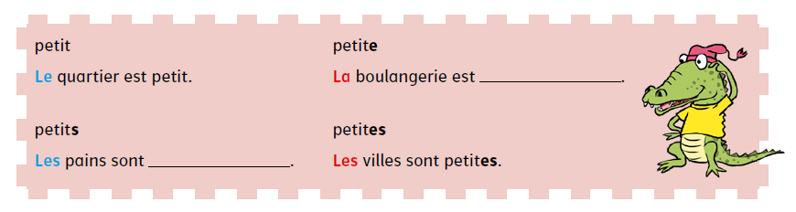
Grammatik Schritt für Schritt
Das Krokodil macht auf Grammatik und Lernstrategien aufmerksam.
Notes:
Grammatik wird Schritt für Schritt aufgebaut. Die Regeln werden visualisiert und übersichtlich dargestellt.
Hintergrundinformation für LP:
Klare, durchdachte Grammatikprogression. Grammatikübersicht gut strukturiert, im Kontext der Unité eingeführt. Sie wird dort erklärt, wo sie für die Kommunikation gebraucht wird, mit Beispielsätzen zum Thema und mit dem Wortschatz der Unité.
Grammatik induktiv vermittelt, wird durch die SuS erarbeitet.
Hilfen: Im Cahier Verbentabellen und Übersichten zu zum Beispiel Zahlen und Präpositionen.

Slide 6
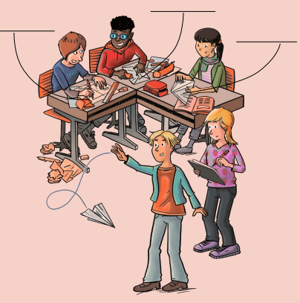




Die Themen von «Ça roule 5»
Notes:
In der 5. Klasse passen sich die Themen der Welt und den Interessen der Schülerinnen und Schüler an. Der Illustrationsstil verändert sich, um den anspruchsvolleren Themen gerecht zu werden.
In der Unité 1 lesen die Schülerinnen und Schüler einen Comic über einen Erfinder und erhalten Infos zu einem Wettbewerb für junge Erfinderinnen und Erfinder in Frankreich. Schliesslich kreieren sie selbst ein Flugobjekt aus Papier.
Die zweite Unité führt die Schülerinnen und Schüler in die Tierwelt. Sie lesen den Tagesablauf eines jungen Elefanten, beschreiben ihren eigenen Tagesablauf und lernen die Uhrzeiten kennen. Zum Abschluss dieser Unité präsentieren sie ihr Lieblingstier.
In der Unité 3 entdecken die Schülerinnen und Schüler ein Quartier in Paris und machen eine Schnitzeljagd. Im Detektiv-Spiel «Dépêche-toi!» finden sie einen Dieb und sein Tatmotiv.
In der vierten Unité tauchen die Schülerinnen und Schüler in die französische Musikwelt ein und stellen ihre eigene Hitparade vor. Sie erzählen von ihrem Umgang mit Musik und befragen andere dazu.

Slide 7



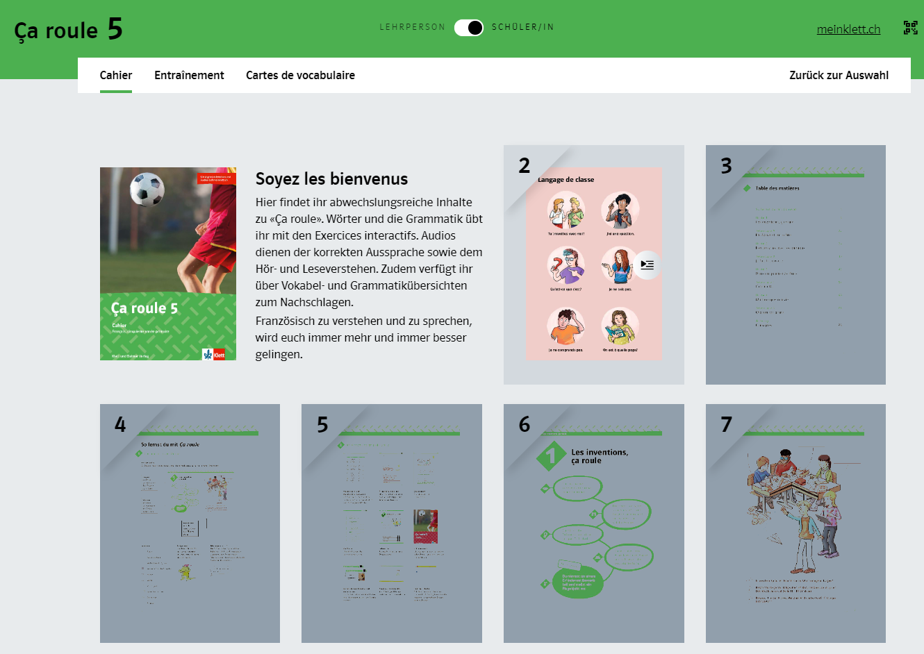
Die Lehrwerksteile für die Lernenden
Cahier
Lern- und Arbeitsheft mit digitalen Inhalten auf meinklett.ch
Entraînement
Übungsheft mit digitalen Inhalten auf meinklett.ch
Digitale Inhalte auf meinklett.ch
Interaktive Übungen
Audios
Übersichten Grammatik und Wortschatz
Notes:
Hintergrundinfos für LP:
Übersichtliche Materialien für SuS: pro Jahr 2 Hefte
Cahier – das Lern- und Arbeitsheft mit allen wichtigen Inhalten, zum Erarbeiten der Ziele und zum Nachschlagen. Mit 4 Unités und 4 Télescopes.
Entraînement: Übungsheft für selbstständiges Üben und Repetieren. Mit formativen Lernkontrollen.

Slide 8
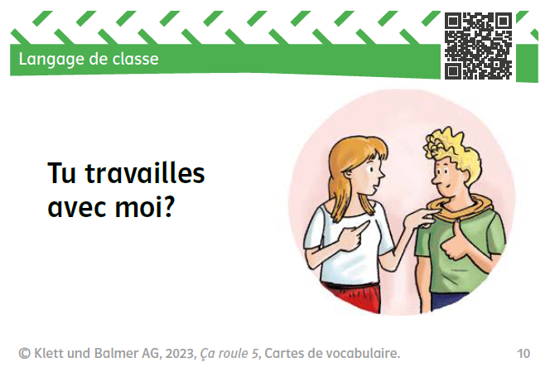
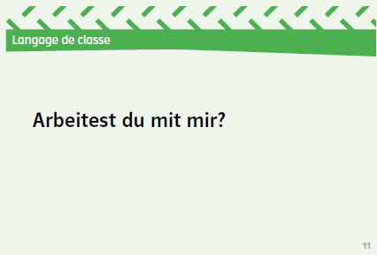
Die Lehrwerksteile für die Lernenden
Per Scan zum
gesprochenen Wort
Cartes de vocabulaire
Wortkarten mit Audios
Notes:
Cartes de vocabulaire
Print: Lernwortschatz: 30–35 Wörter pro Unité
QR-Codes: darüber kann man sich das Wort vorlesen lassen.
Leere Karten für persönlichen Wortschatz
Man kann sich die Wörter vorlesen lassen. Zugang entweder über meinklett.ch oder übers Scannen.

Slide 9
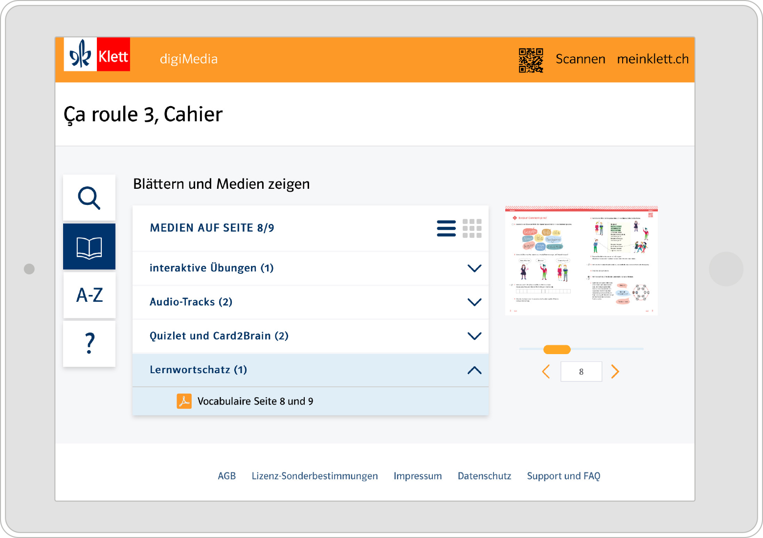
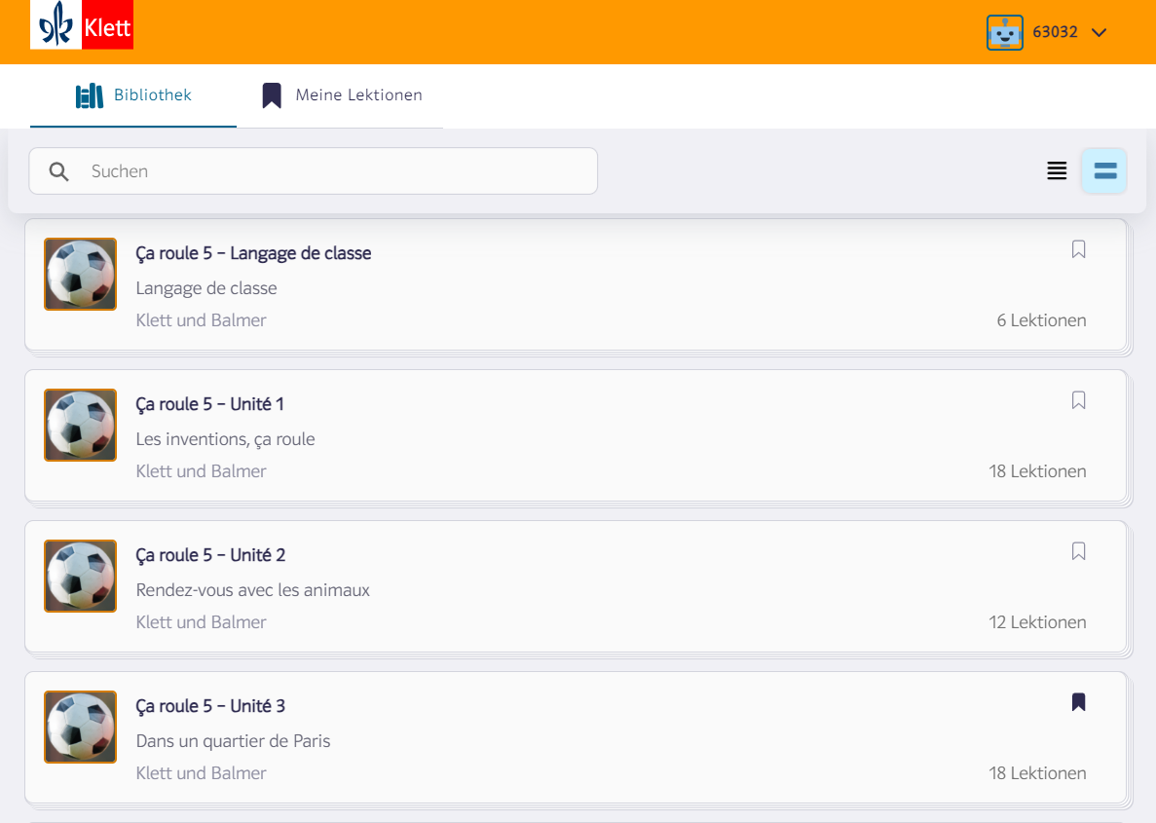
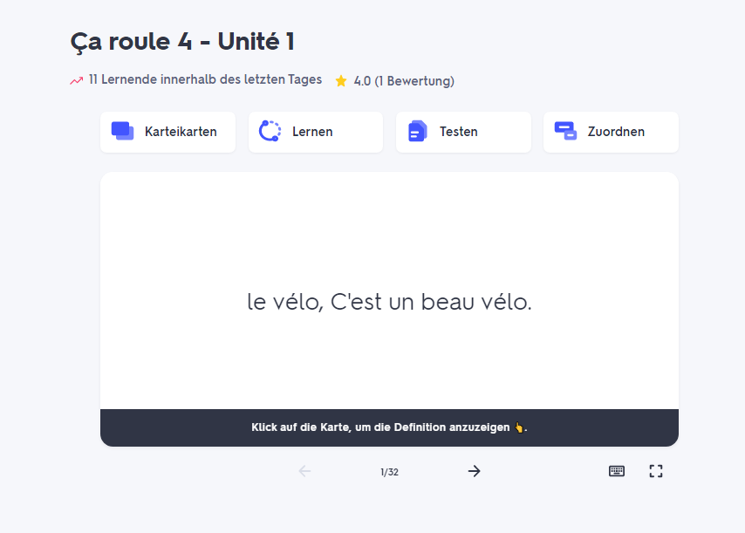
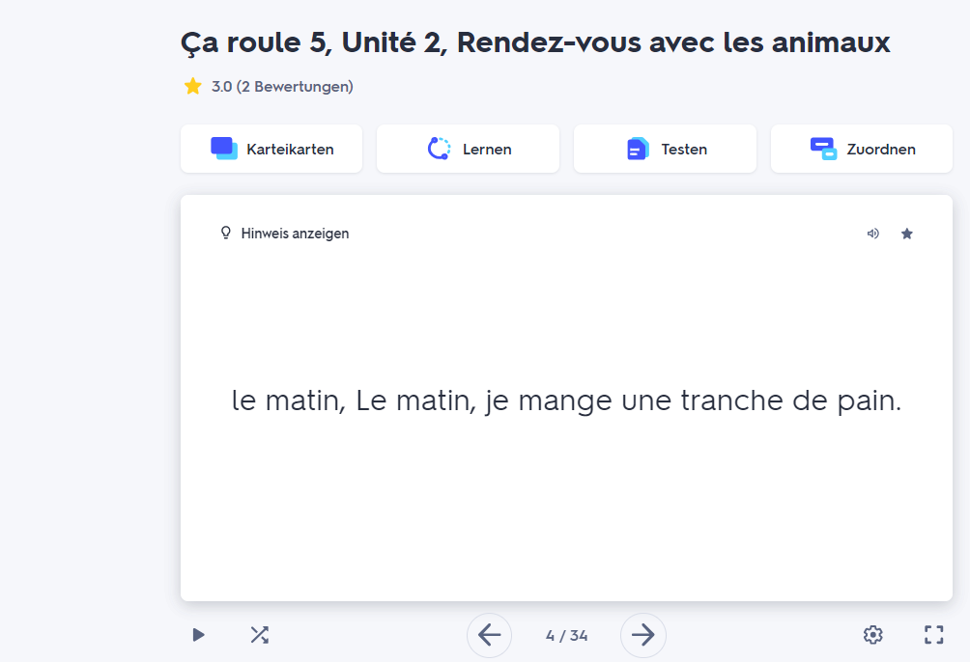
Die Lehrwerksteile für die Lernenden
VocaTrainer «Ça roule» Adaptives digitales Wortschatztraining Mit dem Wortschatz aller Bände
Quizlet Wortschatztraining auf quizlet.com Kostenlos, mit Werbung
Notes:
Für Kinder, die mehr Wortschatzübungen brauchen oder die gerne am Computer oder Tablet üben, gibt es den digitalen VocaTrainer. Das adaptive Training reagiert auf die Eingaben der SuS. Noch nicht genügend beherrschte Vokabeln werden automatisch wieder angezeigt. So lässt es sich effizient lernen.
Den Wortschatz gibt es auch auf Quizlet. Das ist ein Gratisprogramm, allerdings mit Werbung. Am besten findet man den Wortschatz folgendermassen:
www.quizlet.com starten
im Suchfeld nach klett_und_balmer suchen
Nutzer wählen
Kurse wählen
zum entsprechenden Eintrag scrollen

Slide 10

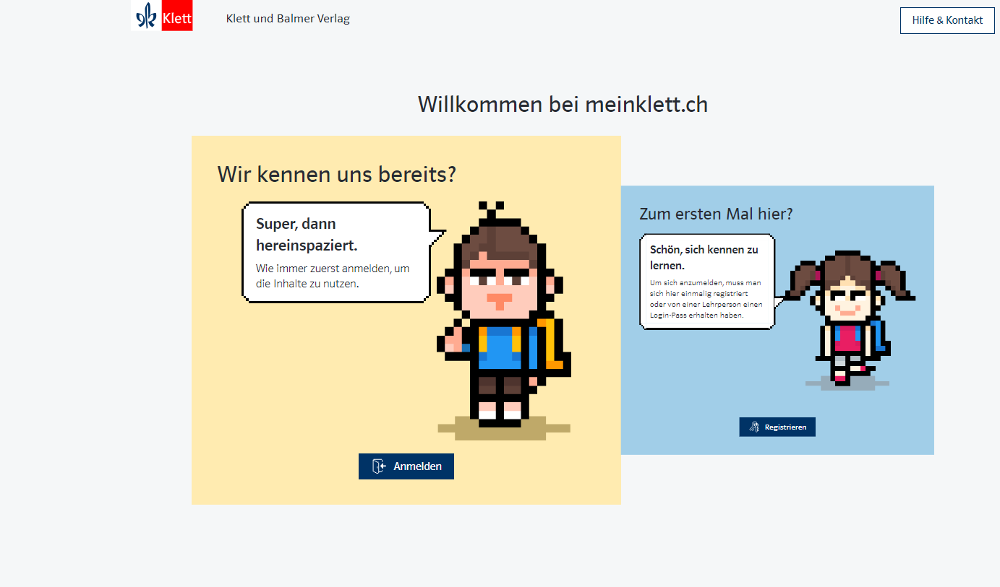
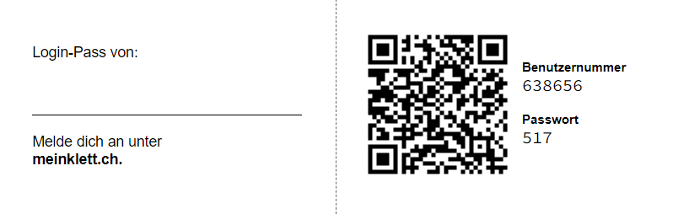
Die digitalen Inhalte: Lernplattform und Zugang
Arijeta K.
Login-Pass mit Benutzernummer und Passwort
Plattform meinklett.ch
Notes:
Die digitalen Inhalte sind auf der Lernplattform meinklett.ch.
Ihr Kind hat einen Login-Pass. Mit diesem kann es sich auf der Plattform anmelden und sein Konto öffnen.

Slide 11
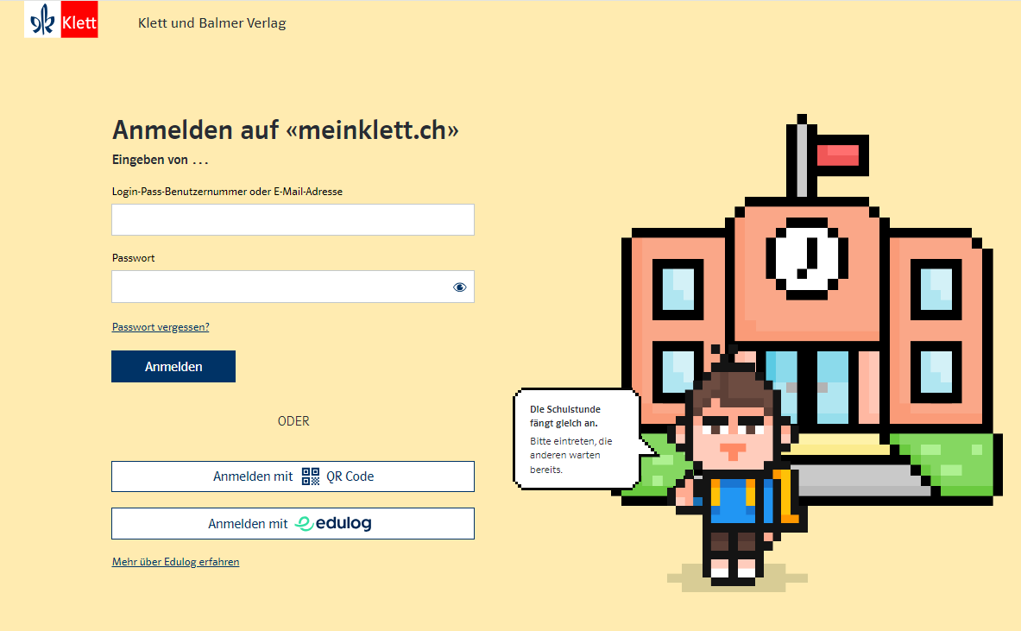
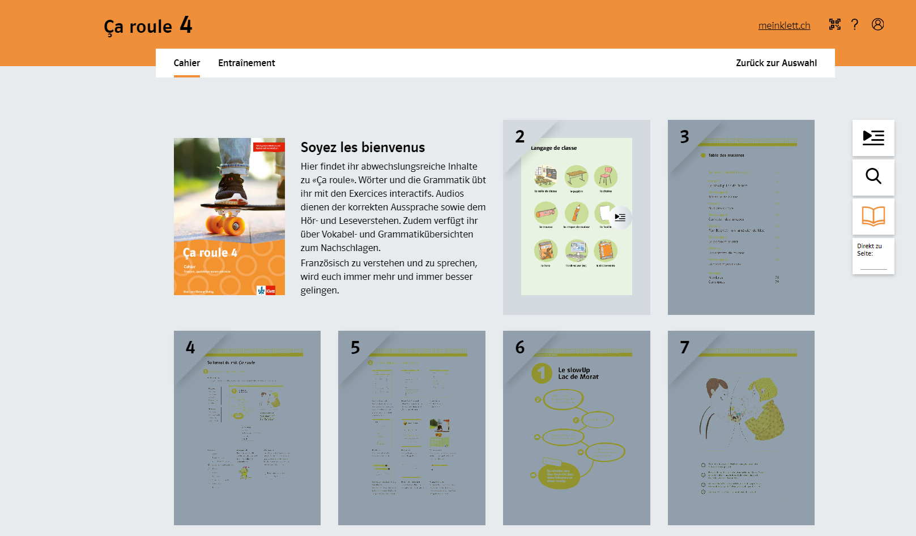
A) Digitale Inhalte aufrufen über meinklett.ch
1. Anmelden
2. Band und danach Bestandteil (z. B. Mediathek) wählen
Notes:
Es gibt zwei Möglichkeiten, die digitalen Inhalte aufzurufen.
A) Direkt über die Lernplattform. Man geht zu meinklett.ch, meldet sich an und wählt den entsprechenden Band und Bestandteil (beispielsweise die Mediathek, im Beispiel jene des Cahier von Band 4).

Slide 12
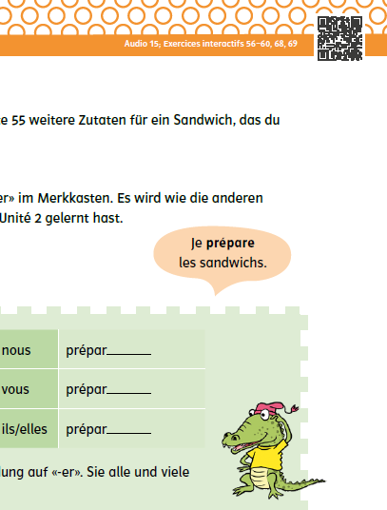
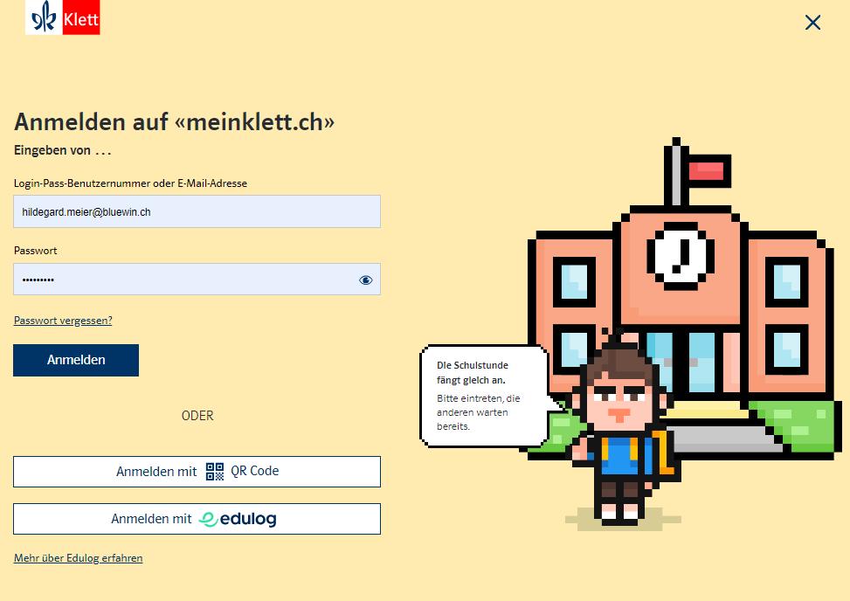
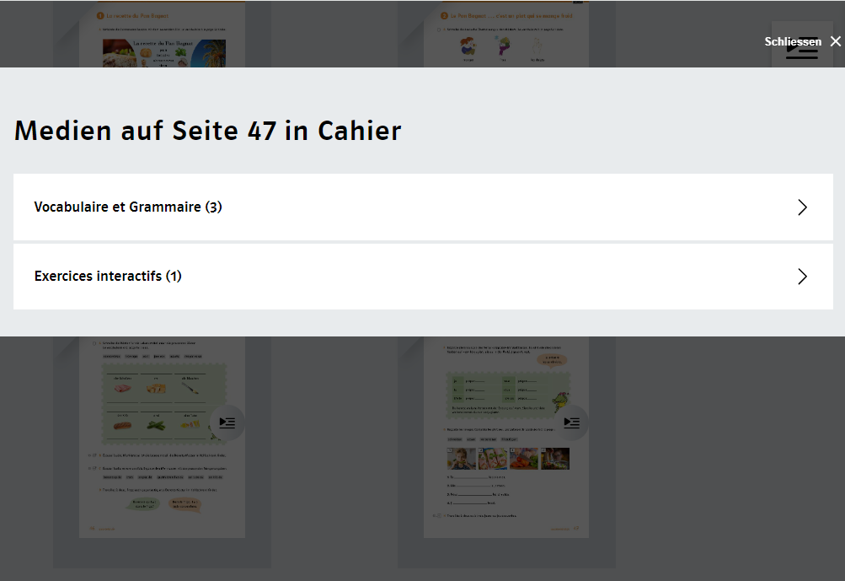
B) Digitale Inhalte aufrufen durch Scannen
1. Scannen
2. Anmelden
3. Gewünschtes wählen
Notes:
B) Alternativ kann der QR-Code gescannt werden. Auf der Folie ein Beispiel aus Band 4. Danach meldet man sich an und kommt direkt zur Seite, deren Code man gescannt hat und kann dort auswählen, was man möchte.

Slide 13
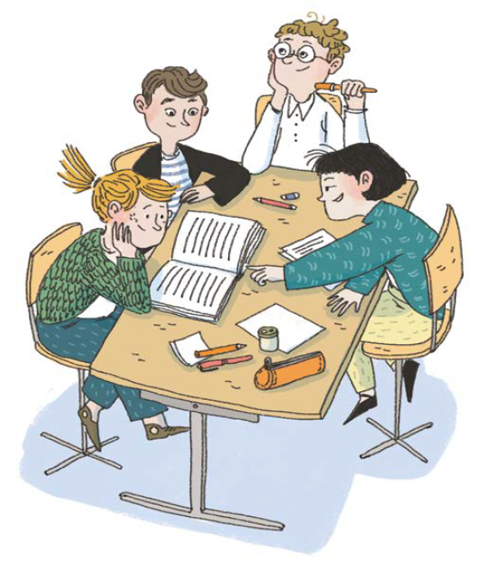
Wie können Sie Ihr Kind unterstützen?
Zeigen Sie eine positive Einstellung gegenüber der französischen Sprache.
Erkundigen Sie sich, was im Unterricht passiert.
Zeigen Sie Anerkennung.
Erlauben Sie Ihrem Kind, Fehler zu machen.
Bieten Sie Gelegenheiten, Französisch zu begegnen.
Notes:
Positive Einstellung gegenüber Französisch, auch wenn Sie die Sprache nicht sprechen.
Erkundigen Sie sich regelmässig, was im Unterricht passiert. Lassen Sie sich von Ihrem Kind die Ergebnisse seiner Arbeit präsentieren.
Zeigen Sie Anerkennung für das, was Ihr Kind bereits gelernt hat, was es verstehen und sagen kann.
Erlauben Sie Ihrem Kind, Fehler zu machen, denn sie sind Teil des Lernens. Seien Sie zurückhaltend beim Korrigieren.
Bieten Sie Ihrem Kind Gelegenheiten, Französisch zu hören oder zu lesen. Auf den Seiten 9, 35, 44 und 67 des Cahier der 3. Klasse gibt es Lieder. Sie können diese gemeinsam hören und singen. Die meisten Produkte des täglichen Lebens wie Milch oder Konfitüre sind auf den Etiketten auch auf Französisch beschriftet. Machen Sie ein Spiel daraus, französische Wörter zu suchen und zu lesen.

Slide 14
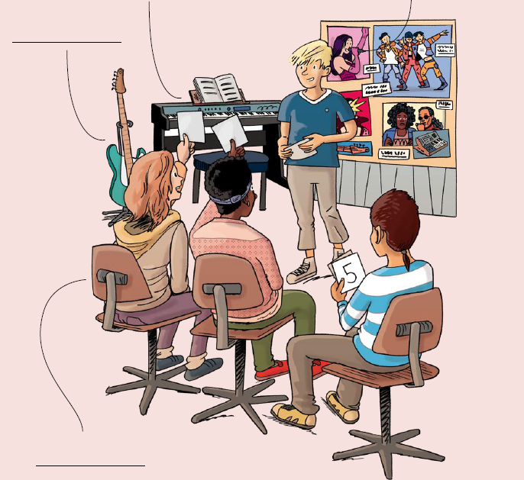
Vielen Dank
für Ihre
Aufmerksamkeit!

Slide 15


Klett und Balmer Verlag
© Klett und Balmer AG, Verlag
Grabenstrasse 17, Postfach, 6341 Baar 041 726 28 00, info@klett.ch, klett.ch
Bildnachweis: Illustrationen und Abbildungen aus «Ça roule»

